Slide 1


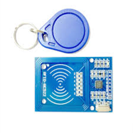
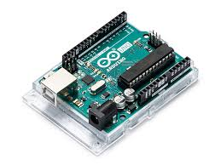
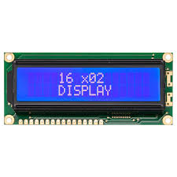
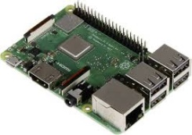

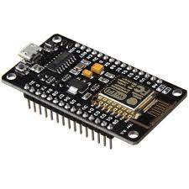
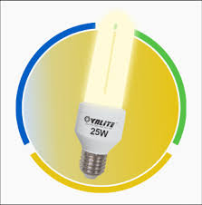
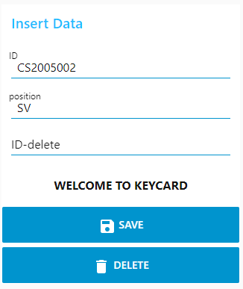
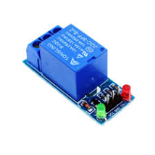

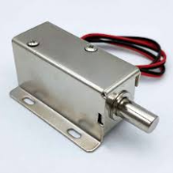
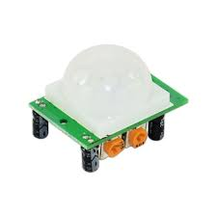



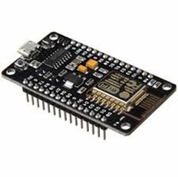
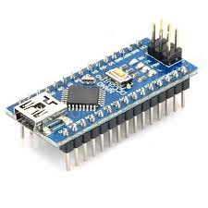
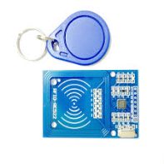
Database
SERVER
Sub
Pub
UART
Pub
I2C
WEB APP
Sub
BROKER
Sub
Pub
UART

Slide 2
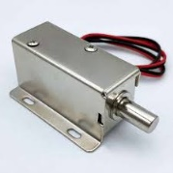
Bộ Check
Database
SERVER
Sub
Pub
UART
Pub
I2C
WEB APP
Sub
BROKER
Sub
Pub
UART
Bộ định danh

Slide 3


Bộ Check
Database
SERVER
Sub
Pub
UART
Pub
I2C
WEB APP
Sub
BROKER
Sub
Pub
UART
LOCAL
Bộ định danh

